Slide 1


VY_32_INOVACE_18_VLASTIVĚDA 5.ROČNÍK_SEVERNÍ MORAVA - MĚSTA A HOSPODÁŘSTVÍ
ZŠ Týnec nad Labem
AUTOR: Alena Darebná
Téma: SEVERNÍ MORAVA - MĚSTA A HOSPODÁŘSTVÍ
CZ.1.07/1.4.00/21.1921
Vytvořeno: prosinec 2011

Slide 2
ANOTACE
Prezentace je určena žákům 5.tříd.
Seznámí je se základními údaji o severní Moravě – městy a hospodářstvím.
Prezentace je obohacena o aktuální informace z internetových zdrojů.
Prezentace je zpracována jako doplňkový materiál k učebnici Vlastivědy – Putování po České republice (Alter)

Slide 3
Mapa ČR

Slide 4
Města I.
Olomouc – leží na řece Moravě, starobylé město
historie: po staletí sídlo moravského markraběte
zavražděn král Václav III
v 16. století založena (naše 2. nejstarší) univerzita

Slide 5
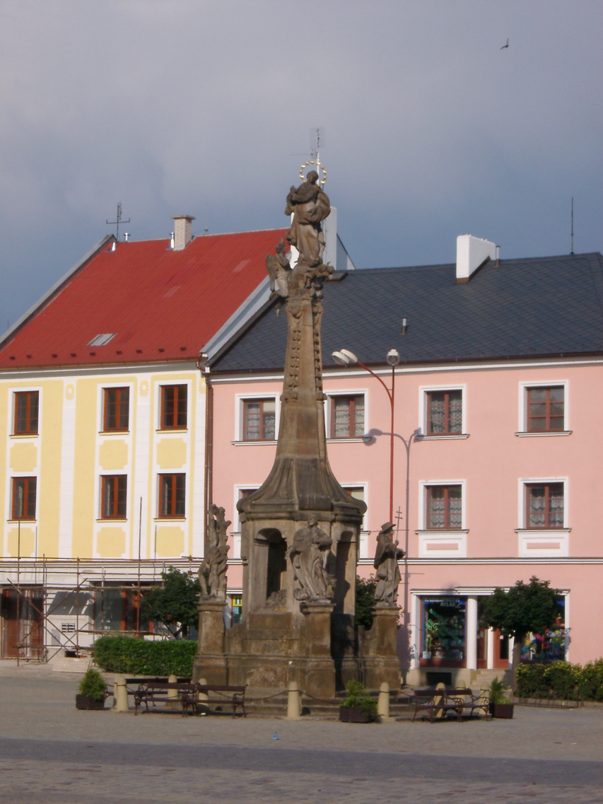
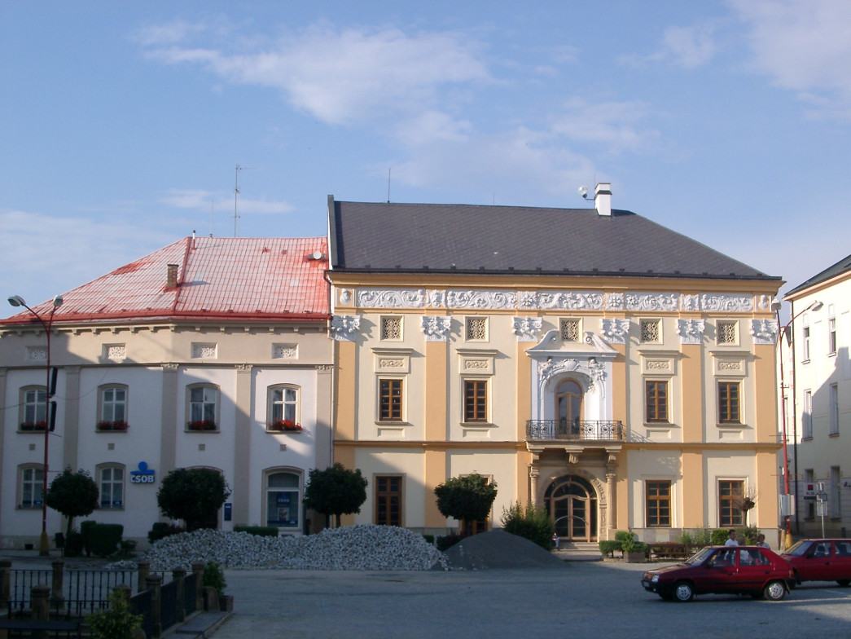
Haná – litovel - náměstí

Slide 6
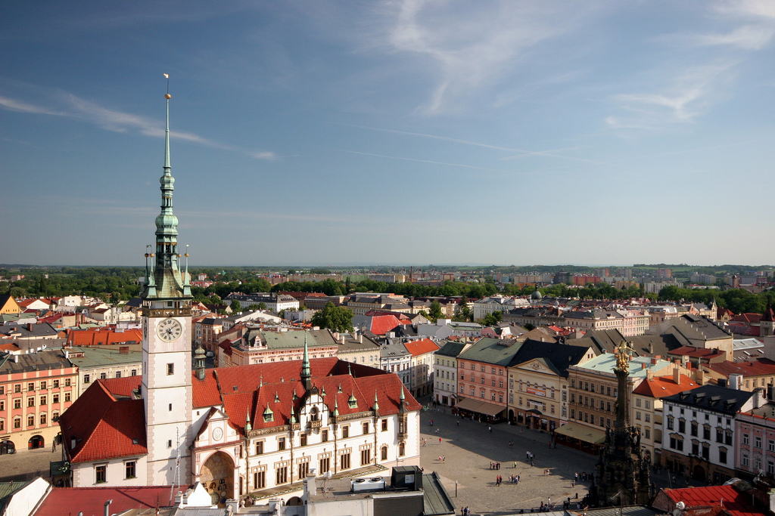
Olomouc
1. Olomouc - Ana Paula Hirama

Slide 7
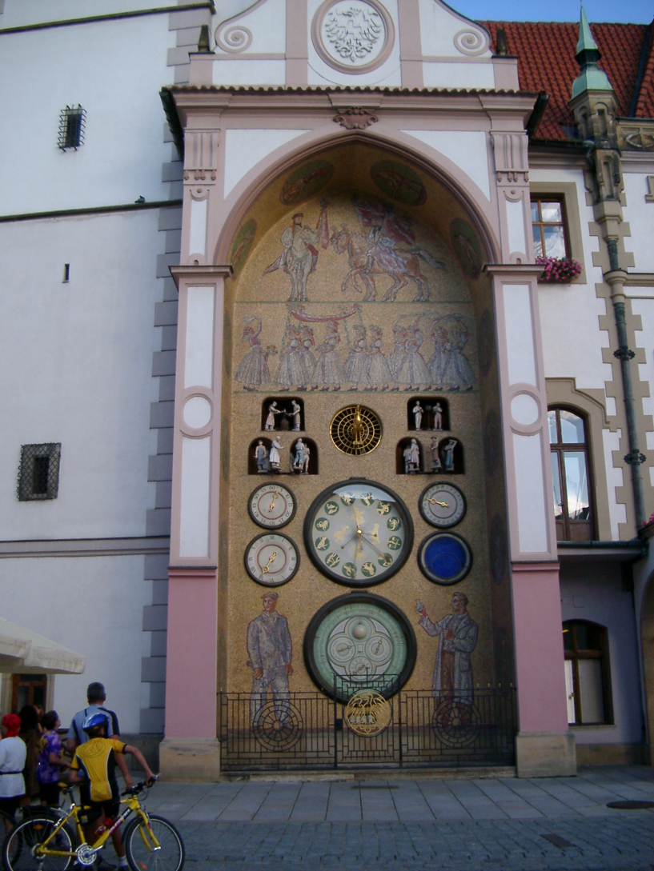
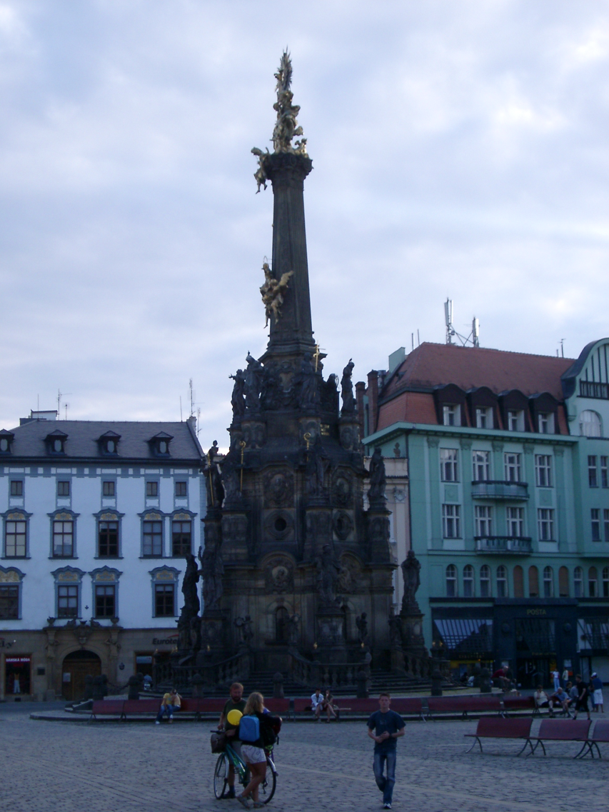
Olomouc – orloj a morový sloup

Slide 8
Města II.
Olomouc
Současnost: důležitá dopravní křižovatka
středisko strojírenského a potravinářského průmyslu
každoroční výstava květin (Flora Olomouc)
Loštice u Olomouce – olomoucké tvarůžky

Slide 9
Města III.
Přerov – leží na řece Bečvě
důležitá železniční křižovatka
Prostějov – textilní průmysl (oděvy) – firma v současnosti zkrachovala
Kroměříž – historické památky, zámek a zahrada
potravinářský průmysl

Slide 10
Města IV.
Ostrava – největší velmi znečištěné město severní Moravy
nejprůmyslovější město ČR
průmysl: těžba černého uhlí
hutnictví
strojírenství a další
Na Ostravsku žije mnoho lidí polské národnosti

Slide 11
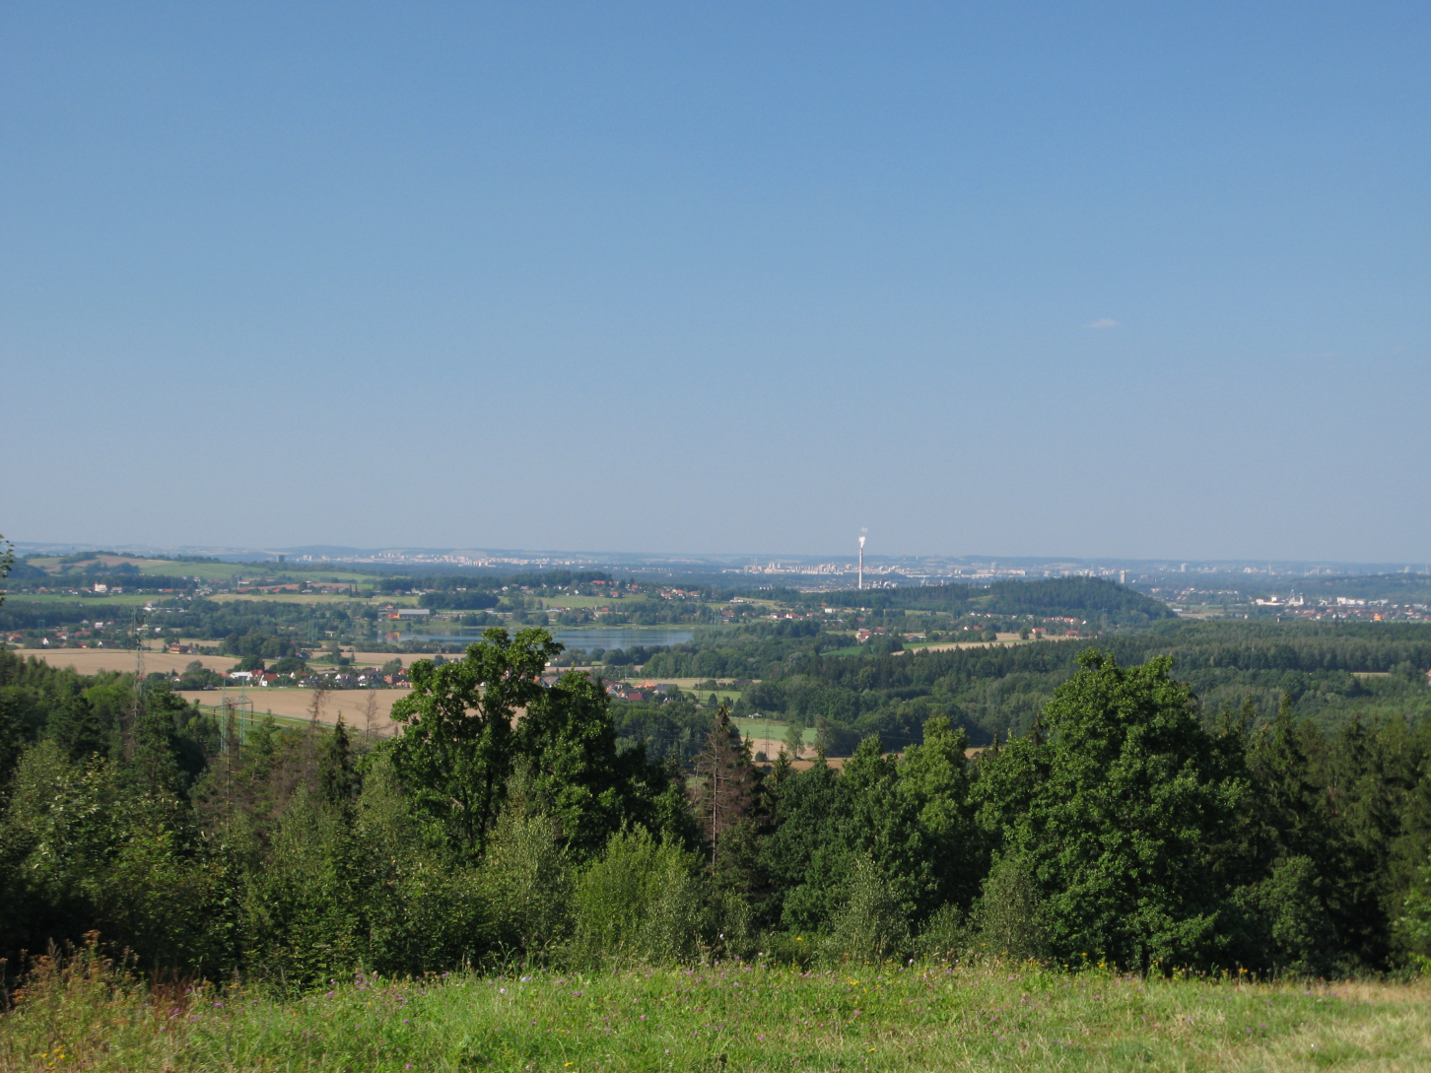
Ostrava

Slide 12

Města IV.
Opava – středisko Slezska
(slezské divadlo, univerzita, muzeum)
průmyslové město: strojírenský
potravinářský
farmaceutický (výroba léků)

Slide 13
Hospodářství
Černé uhlí - základem pro rozvoj průmyslu:
Výroba koksu vysoké pece železo strojírenský průmysl
chemický průmysl
tepelné elektrárny
průmysl stavebních hmot
potravinářský
rozvoj dopravy, školství a zdravotnictví
Největší průmyslové centrum republiky

Slide 14

Zemědělství I.
Hornomoravský úval: (teplo a úrodná půda)
pšenice
ječmen
cukrovka
ovoce
zelenina
v okolí Přerova - chmel

Slide 15
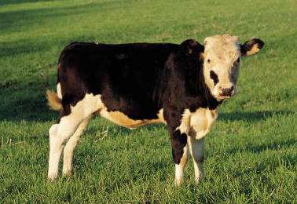
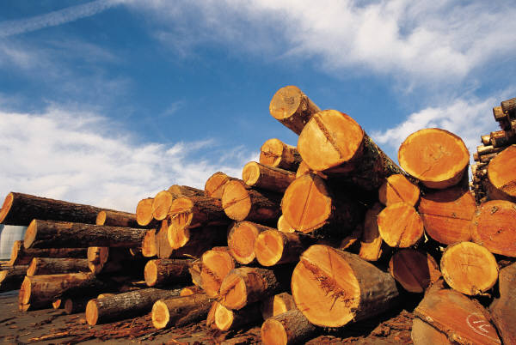
Zemědělství II.
Podhůří Beskyd a Jeseníků:
pěstování brambor
lnu
ovsa
chov krav
ovcí
Zalesněná pohoří : dostatek dřeva

Slide 16
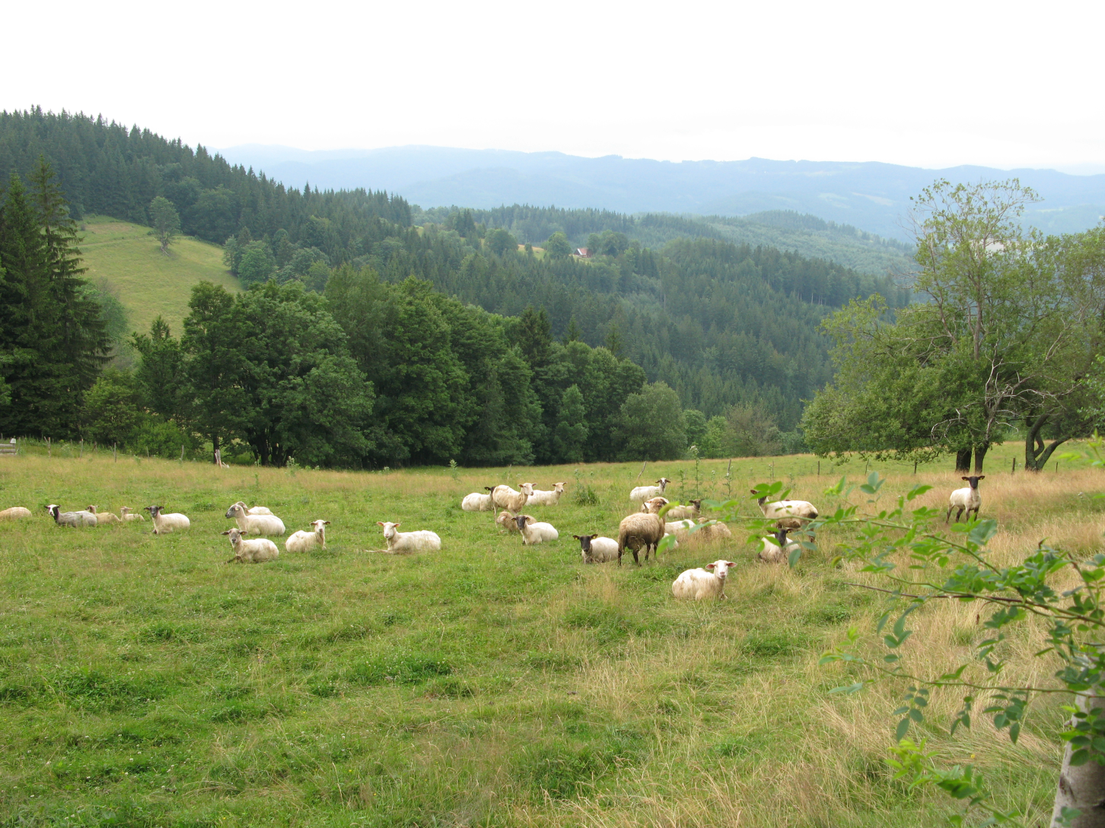
Moravskoslezské beskydy – chov ovcí

Slide 17
Použité Zdroje
PHDR.CHALUPA, Petr, CSc. Vlastivěda: Putování po České republice. Vyd. 2. Všeň: Alter, 1998c1996, 62 s. ISBN 80-857-7591-3.
http://microsoft.com
Foto:
1. http://www.flickr.com/photos/anapaulahrm/3600983689/
Foto - archiv autorky

